Slide 1


Федеральный закон о социальном заказе: цели и порядок реализации
Заместитель начальника отдела Департамента правового регулирования бюджетных отношений Минфина России
Н.В. Григорьева

Slide 2
Этапы развития организации оказания государственных (муниципальных) услуг
I этап
II этап
Государственное (муниципальное) учреждение
Плановая экономика и отсутствие в хозяйственном обороте иной формы собственности
Распределительная система
Бюджетная смета
Субсидиарная ответственность собственника
Государственное (муниципальное) учреждение
Рыночная экономика и частная собственность
Право оперативного управления
Право на самостоятельное распоряжение доходами от приносящей доход деятельности
Имущественная ответственность при бронировании особо ценного имущества от взыскания кредиторов
Вовлечение негосударственных организаций в сферу оказания государственных (муниципальных) услуг
Типы государственных (муниципальных) учреждений
Монополия государства на оказание государственных (муниципальных) услуг

Slide 3
Межсекторальные взаимодействия при распределении финансовых ресурсов
Поддержка обеспечения потребностей, не финансируемых из бюджета (гранты)
Предоставление государственных (муниципальных) гарантий в объеме, финансируемом из бюджета
- финансы фирм (пожертвования), финансы домохозяйств (волонтерство)
- государственные (муниципальные) финансы

Slide 4
Инфраструктура оказания социальных услуг
область пересечения
Государственные (муниципальные) услуги в социальной сфере
бюджетное учреждение
негос НКО
автономное учреждение
казенное учреждение
ИП, физ. лица
коммерческие организации
Социальные не государственные (муниципальные) услуги
потребитель
Что мы можем дать?
Что ему нужно?

Slide 5
Новации закона о соцзаказе*
1. Публично определяется социальный заказ
2. Применение новых способов организации оказания государственных (муниципальных) услуг
3. Единые подходы к финансовому обеспечению государственных и негосударственных исполнителей
4. Разграничивается ответственность за неоказание (ненадлежащее оказание) государственных (муниципальных) услуг
5. Цифровизация взаимодействия
* Закон в период 2021 – 2024 гг действует в режиме апробации

Slide 6



Формирование социального заказа
Социальная услуга, оказываемая гражданам бесплатно за счет средств бюджета
Объем
Качество
Способ организации оказания
Задание
Конкурс
Сертификат
Отчет о выполнении социального заказа от уполномоченного органа

Slide 7

Способы организации оказания государственных (муниципальных) услуг
Государственное задание
(неконкурентный способ)
Действующий способ
Обязательно для формирования казенным учреждениям, участвующим в исполнении социального заказа
Конкурс
(конкурентный способ)
Новый способ
Применяется при распределении объема услуги, может быть проведен между государственными и негосударственными организациями или только между негосударственными организациями
Сертификат (конкурентный способ)
Новый способ
Применяется в случае выбора исполнителя самим потребителем, возможность использования должна быть предусмотрена соответствующим НПА
Решение о выборе способа каждое публично-правовое образование принимает самостоятельно

Slide 8

Конкурс
Приоритет качественных критериев (не менее 80 % с возможностью полного отказа о ценовых критериев)
Возможность введения преференций для НКО и партнеров по соглашениям о ГЧП и концессионным соглашениям
Возможность подачи единой заявки от нескольких НКО
Единые требования к участникам конкурса и процедуре его проведения
Обязательность публичности информации о проведении конкурса и о его результатах
Конкурса может проводиться в несколько этапов и может быть совместным для нескольких ППО

Slide 9


Сертификат
может обеспечивать оказание одной услуги: в различных формах и с различными условиями
может быть предъявлен нескольким исполнителям
обеспечивает право исполнителя получить финансовое обеспечение (возмещение) затрат
потребитель
образует учетную запись в реестре сертификатов
может быть выдан на несколько услуг одновременно
исполнитель

Slide 10
Финансовое обеспечение
Предоставляется на основании заключенного соглашения;
Рассчитывается на основании нормативных затрат, применяемых для расчета госзадания;
Включает затраты на содержание имущества;
Целевое использование определяется достижением установленных в соглашении объема и качества
Государственные (муниципальные) бюджетные и автономные учреждения
ХО
НКО
ИП
ГУП
Субсидия
из бюджета*
ФЛ
* Независимо от организационно-правовой формы и формы собственности

Slide 11





Ответственность и обязательства
I. Нанесен вред здоровью – возмещение вреда по решению уполномоченного органа
II. Здоровью ничего не угрожает, в зависимости от тяжести последствий нарушения:
Уполномоченный орган рассматривает заявление и проводит проверку
Вариант I
Устраняются недостатки, исполнитель продолжает работать
Вариант II
С исполнителем расторгается соглашение, проводится замена исполнителя
Неисполнение или
ненадлежащее исполнение
услуг

Slide 12




Информационное взаимодействие
Размещение информации и документов на едином портале бюджетной системы Российской Федерации: информация об утвержденных социальных заказах, отчеты об исполнении социальных заказов, информация о реестрах исполнителей услуг, объявления о проведении и об отмене проведения конкурсов, протоколы рассмотрения и оценки предложения участников конкурса, результаты оценки качества оказания услуг
Проведение конкурсных процедур в электронной форме, в том числе на специальной площадке в государственной интегрированной системе управления общественными финансами «Электронный бюджет» (с 2023 года)
Заключение по результатам отбора исполнителей услуг соглашений в электронной форме и включение таких соглашений в единый реестр соглашений о предоставлении из соответствующего бюджета бюджетной системы Российской Федерации субсидий в ГИИС «Электронный бюджет»
Размещение участником отбора исполнителей услуг информации, соответствующей первому (базовому) или второму (расширенному) или третьему (полному) уровням информационной открытости, на сайте www.bus.gov.ru

Slide 13






Сферы и порядок применения закона
Создание благоприятных условий для развития туристской индустрии в субъектах Российской Федерации
Социальное обслуживание
(за исключением стационарной формы)
Санаторно-курортное лечение (за исключением услуг, предоставляемых в рамках государственной социальной помощи и ОМС)
Содействие занятости населения
Оказание паллиативной медицинской помощи
1. В период с 2021 по 2024 год
Реализация программ спортивной подготовки
2. В регионах, которые определит Правительство РФ

Slide 14
Структура апробации
Нормативное правовое обеспечение
Коммуникационная поддержка
Проведение мероприятий в сфере информатизации, обеспечивающих формирование и реализацию государственного (муниципального) социального заказа в части информационного обеспечения социального заказа(при необходимости доработка информационных систем субъекта Российской Федерации)
Конкурентный отбор исполнителей государственных (муниципальных) услуг
Формирование системы мониторинга результатов оказания государственных (муниципальных) услуг (разработка методических рекомендаций по разработке системы мониторинга и оценки результатов оказания услуг)
Оценка результатов пилотной апробации
I
II
III
IV
V
VI

Slide 15
Итоги реализации Закона о социальном заказе
в 2021 году
Цель: публикация данных о количестве получателей бюджетных услуг и гарантированное финансовое обеспечение таких данных
Формирование нормативной правовой базы
Обеспечение взаимосвязи натурального объема бюджетных услуг и финансового обеспечения
Обеспечение планирования бюджетных ассигнований с учетом объема оказания государственных услуг в социальной сфере
Реализация принципа работы
«все со всеми»
Утверждение социальных заказов
Определены и опубликованы объемы социальных гарантий, реализуемых в регионах
Вовлечение отраслевых ФОИВ в реализацию апробации
Формирование межведомственных рабочих групп в регионах
Принятие НПА субъектов РФ, регламентирующих порядок формирования региональных социальных заказов, а также решения об организации оказания услуг
Принятие НПА Правительства РФ

Slide 16
Задачи реализации Закона о соцзаказе на 2022 год
Цель: обеспечить использование конкурентных способов исполнения соцзаказа
№ | Задача | Мероприятия
1 | Коммуникационная поддержка апробации | Разработка медиа-плана Создание «площадки для диалога» органов власти и негосударственных организаций, общественных объединений указанных организаций, региональных институтов развития, представителей сообществ получателей услуг
2 | Конкурентное распределение социального заказа | Обеспечение проведения конкурентного отбора исполнителей услуг Заключение соглашений с исполнителями услуг по результатам проведения конкурентного отбора
3 | Цифровизация процессов формирования и исполнения социальных заказов | Развитие ГИИС «Электронный бюджет» в части введения в эксплуатацию модулей обеспечивающих проведение конкурса Обеспечение размещения профилей участников конкурса на сайте для размещения информации о государственных (муниципальных) учреждениях Определение объема работ, необходимых для доработки региональных информационных систем
4 | Создание нормативной правовой базы | Завершение работы по принятию актов Правительства РФ и ведомственных актов Разработка и утверждение актов субъектов РФ, необходимых для исполнения социального заказа

Slide 17
Доказательный подход в соцзаказе
Цель/Тип показателя (процесс/результат)
Показатель: Базовая величина и Целевой ориентир
Решение об определении целевого ориентира должно быть обосновано, то есть основываться на фактических данных о состоянии спроса, предложения и их регулирования в регионе, сбор и интерпретация которых осуществляется с помощью подготовленной НИФИ модели социологического исследования
Цель | Тип индикатора | Показатель | Базовая величина | Целевой ориентир | Ответственный исполнитель
Улучшение условий для оказания услуг некоммерческими организациями | Процесс | Общее количество некоммерческих организаций на территории субъекта РФ, оказывающих услуги в отраслях социальной сферы, которым предоставляется государственная поддержка (обучение, налоговые льготы и другие виды поддержки), единиц | 26 | 26 | Департамент
 | Итоговый результат | Количество некоммерческих организаций на территории субъекта РФ, оказывающих услуги в социальной сфере, выбранные для апробации, единиц | 15 | 17 | Департамент

Slide 18
Основные цели апробации
Увеличение охвата/доступа к услугам (улучшение условий для оказания государственных услуг некоммерческими организациями, усиление конкуренции при выборе негосударственных исполнителей услуг);
Повышение качества услуг (принятие стандартов (правил), устанавливающих требования к качеству, процент исполнителей услуги, услуги не имеют отклонений по качеству и соответствуют стандартам качества);
Рост удовлетворенности граждан оказанием государственных услуг в социальной сфере (процент исполнителей, отслеживающих качество услуги, процент удовлетворенных качеством услуги потребителей).

Slide 19



Целевые показатели реализации социального заказа
Правительство
Общество
Негосударственные исполнители
Рост экономических показателей по сфере услуг
Создание новых рынков
Выгоды в виде качества и доступности услуг
Право наравне с другими заключать соглашения об оказании услуг
Возможность расширения масштабов организационной модели

Slide 20
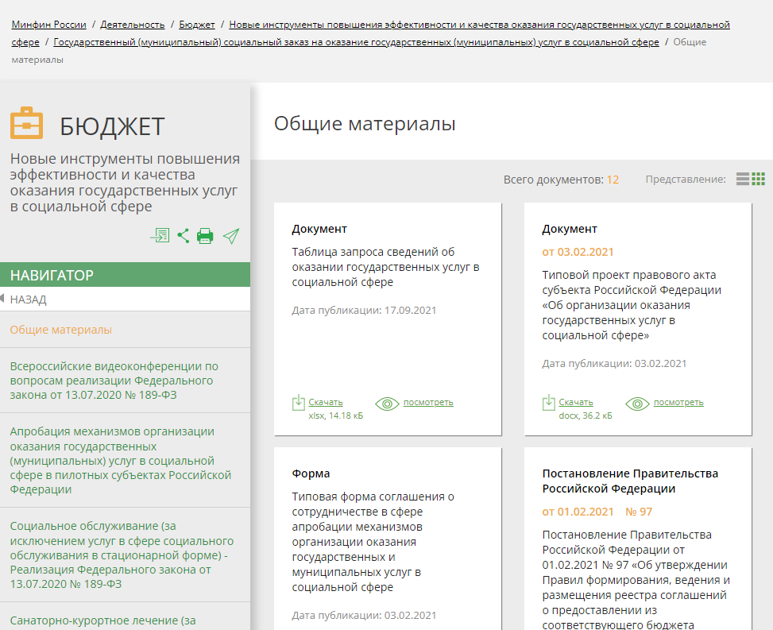
Информация об апробации размещена на официальном сайте Минфина России по ссылке
minfin.gov.ru/ru/perfomance/budget/social_tools/social_order/general/

Slide 21

«База знаний» по реализации Федерального закона о социальном заказе (проект «Конкуренция на равных»
https://rcmap.igrajdanin.ru/knowledge-base/

